Slide 1
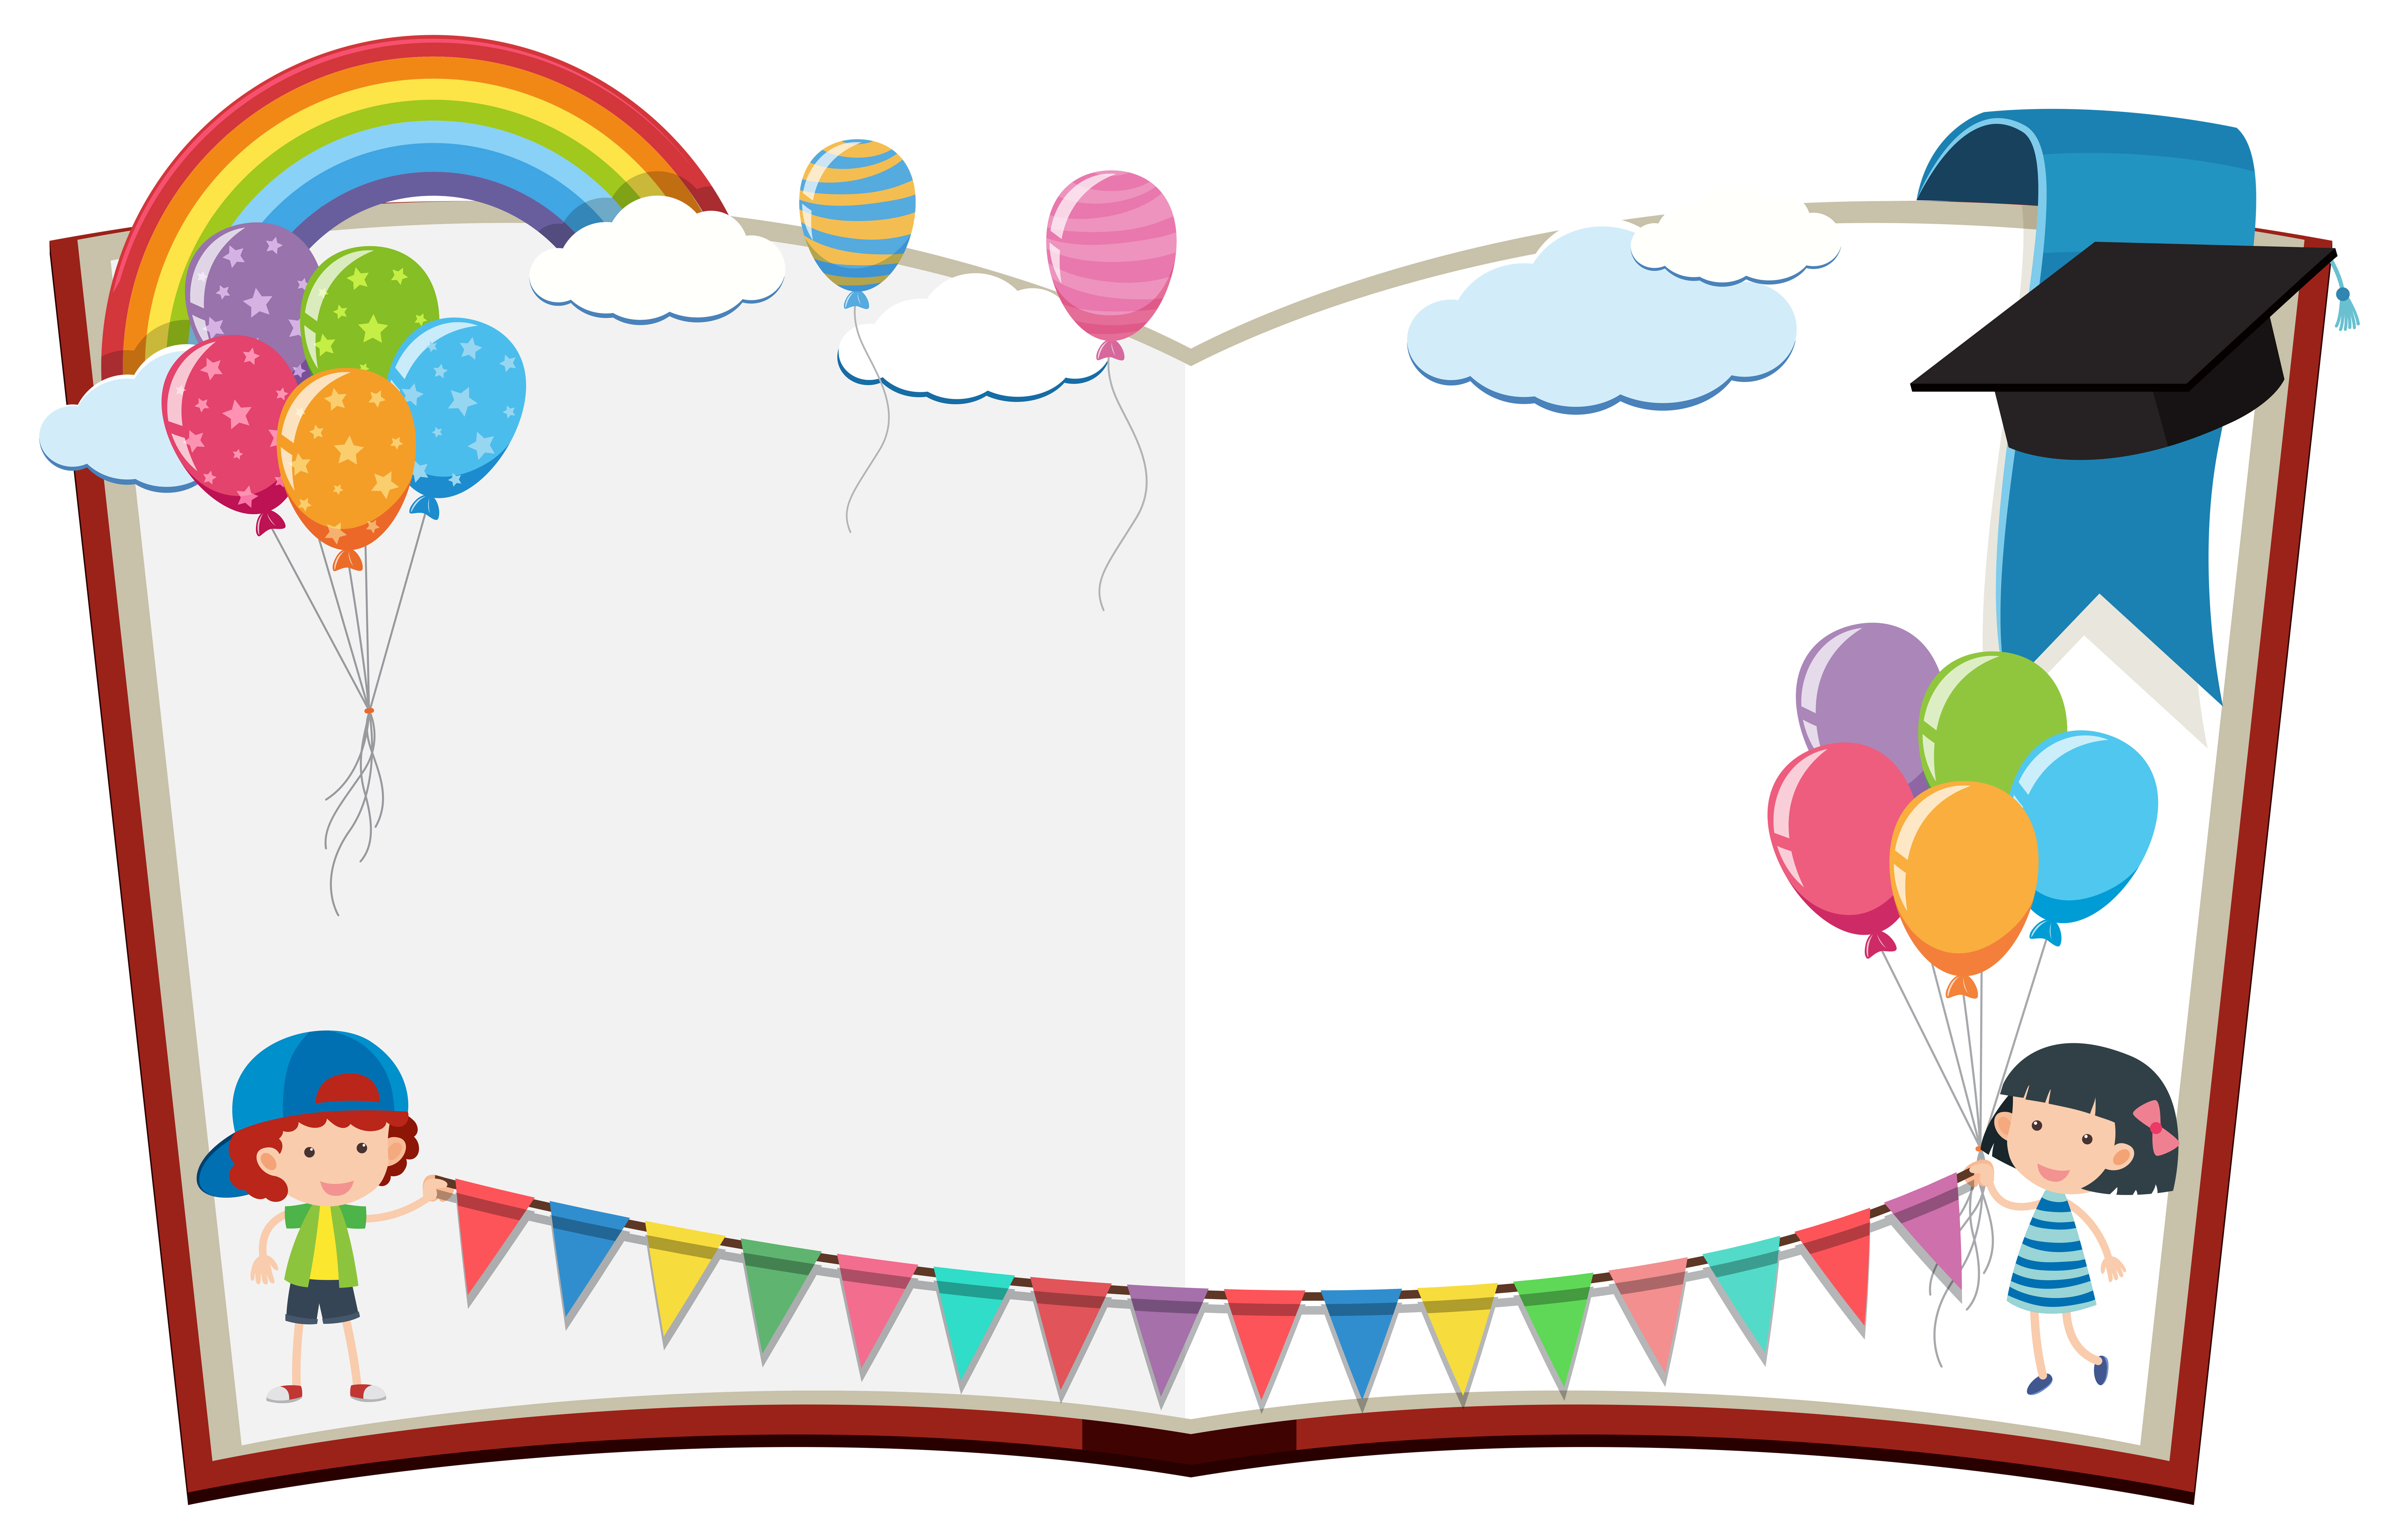
Chào mừng các em
đến với buổi học

Slide 2



Trò chơi
Hái tá
đổi màu
Notes:
Cho một số và câu hỏi, trên mỗi quả táo sẽ là câu trả, em chọn quả táo có câu trả lời em cho là đúng. Nếu chính xác thì táo chuyển màu đỏ, rơi vào giỏ, không đúng táo sẽ chuyển màu xanh, nhường bạn khác trả lời.

Slide 3
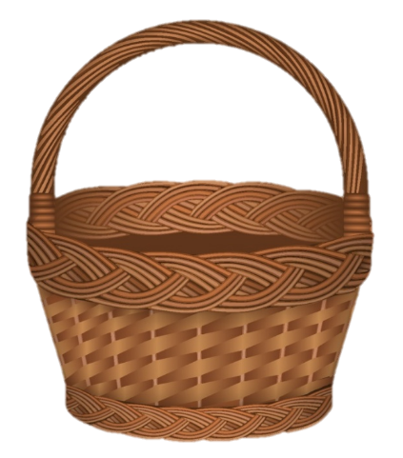

4 362
Lớp
nghìn
Số 4 thuộc lớp nào?
Lớp
đơn vị

Slide 4
65 170
600
Giá trị của chữ số 6 là:
6
60
6000
60 000

Slide 5

54 362
4
có hàng trăm là
số mấy?
3
5
6
2

Slide 6




TOÁN
Tiết 9
So sánh các số
có nhiều chữ số
SGK/12

Slide 7


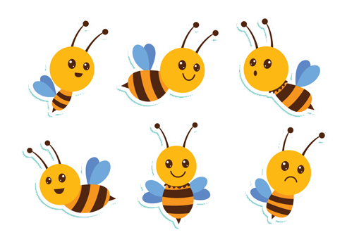

So sánh 99 578 và 100 000
Ví dụ 1
<
99 578
…
100 000
1
2
3
4
5
1
2
3
4
5
6
hay 100 000 > 99 578
5 chữ số
6 chữ số

Slide 8

99578 < 100 000
Ví dụ 1
Trong hai số,
số nào có số chữ số ít hơn thì số đó bé hơn.

Slide 9

9
9
Ví dụ 2
So sánh 693 251 và 693 500
Hai số có cùng số chữ số thì ta so sánh từng cặp chữ số ở cùng một hàng theo thứ tự từ trái sang phải.
…
3
5
693 500
6
9
3
6
9
693 251
2
<
693 251
…
693 500
Hàng trăm có
<
6 chữ số
6 chữ số
Vậy: 693 251 < 693 500
hay 693 500 > 693 251
Hàng trăm nghìn đều bằng 6
Hàng chục nghìn đều bằng 9
Hàng nghìn đều bằng 3

Slide 10
Ví dụ 2
693 251 < 693 500
Hai số có cùng số chữ số thì ta so sánh từng cặp chữ số ở cùng một hàng theo thứ tự từ trái sang phải.

Slide 11




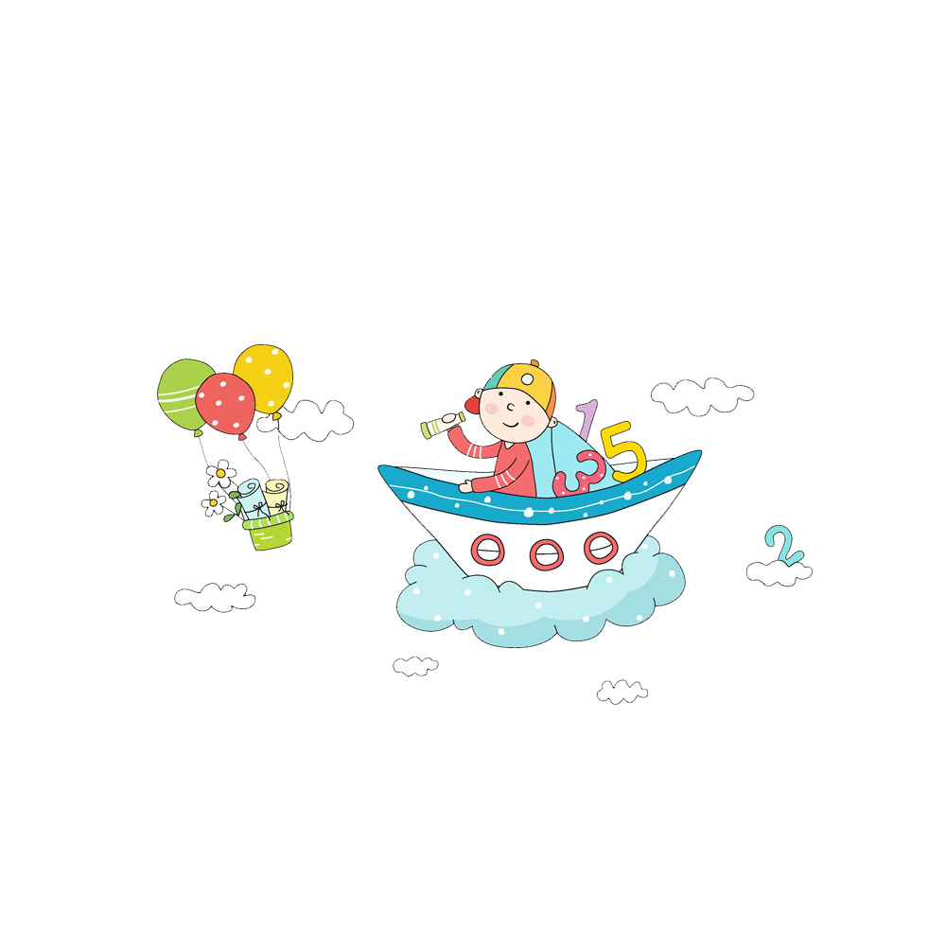
Lưu ý khi so sánh hai số
Hai số có cùng số chữ số thì ta so sánh từng cặp chữ số ở cùng một hàng theo thứ tự từ trái sang phải.
Trong hai số, số nào có số chữ số ít hơn thì số đó bé hơn.

Slide 12



LUYỆN
TẬP

Slide 13
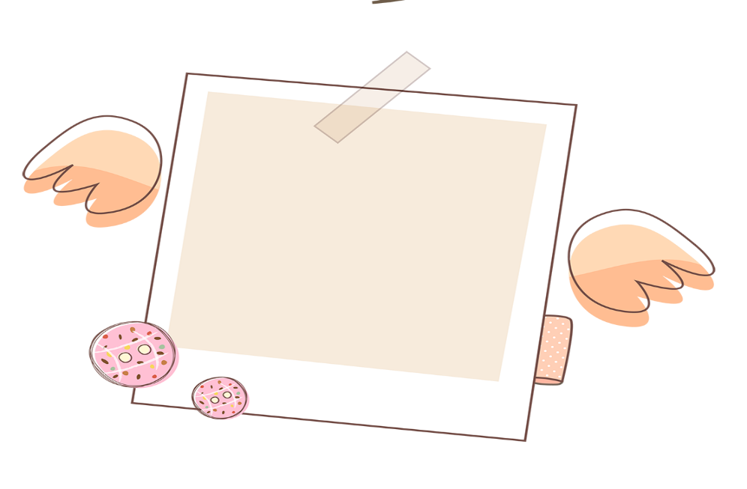


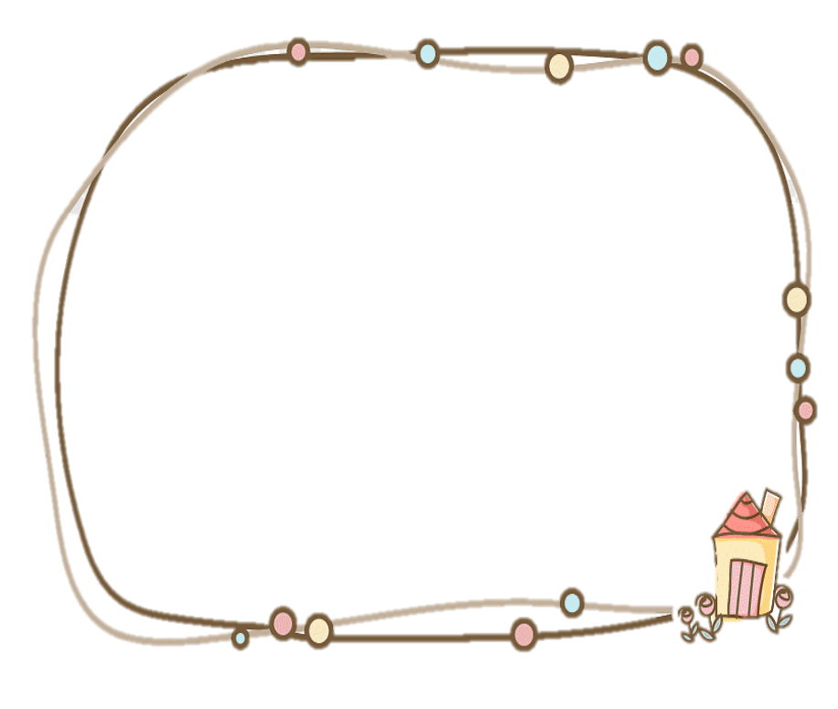
>
<
=
Bài 1
?
=
653 211… 653 211
<
9999… 10 000
<
43 256 … 432 510
<
99 999… 100 000
<
85 713 … 854 713
>
726 585 … 557 652

Slide 14



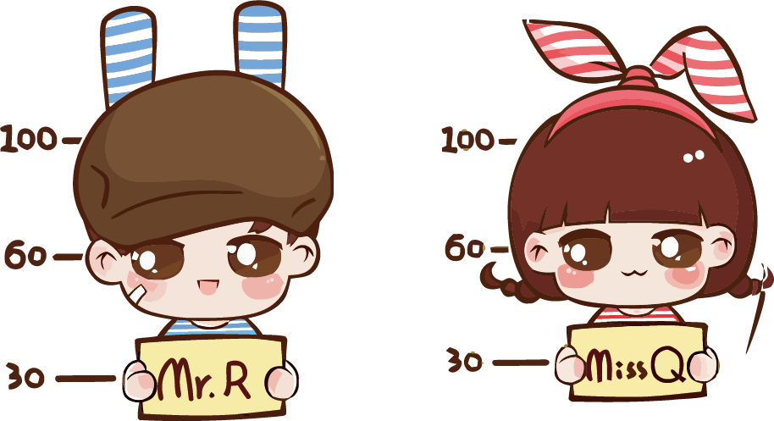
Bài 2
Tìm số lớn nhất trong các số sau
665 321
902 011
59 876
499 873

Slide 15

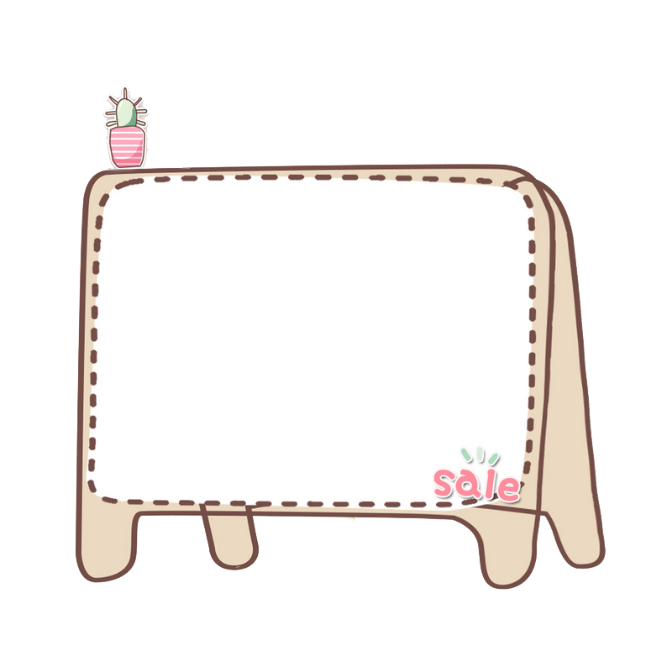
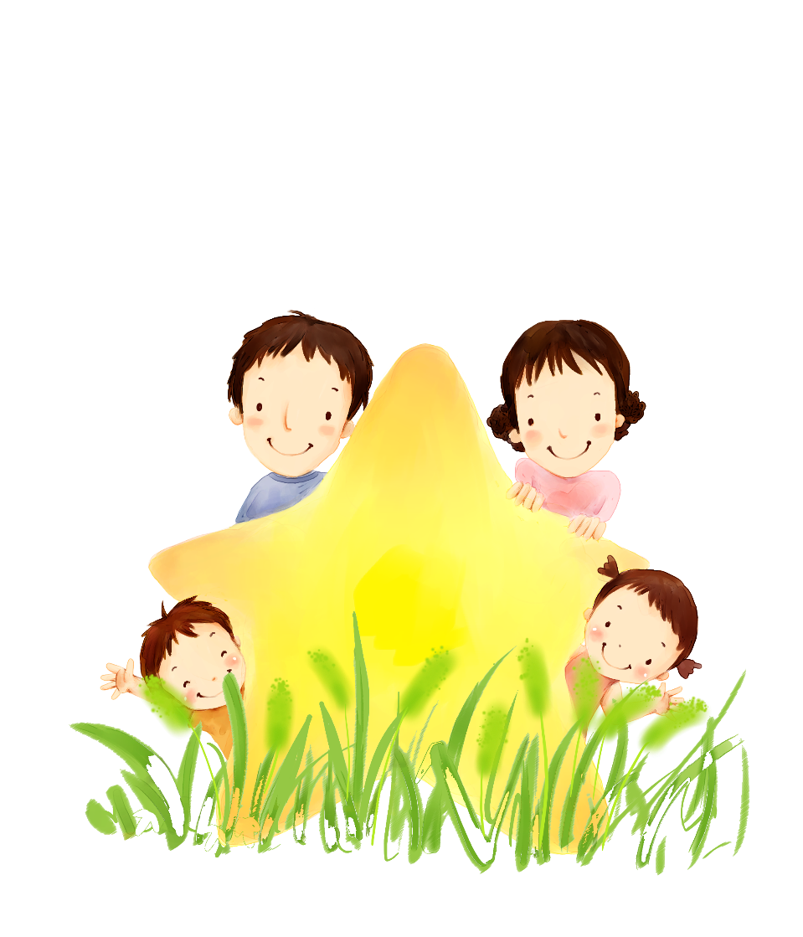
Bài 3
Xếp các số sau theo thứ tự từ bé đến lớn:
2467 ; 28 092 ; 943 567 ; 932 018
2467 ;
28 092 ;
932 018 ;
943 567

Slide 16

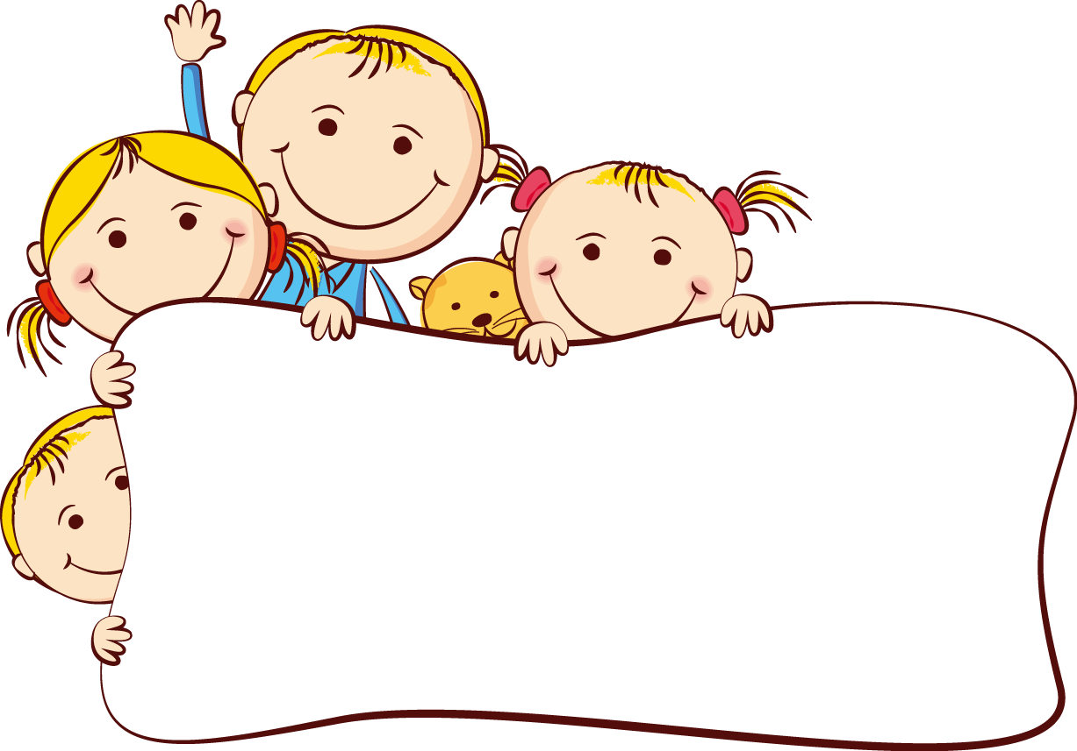

DẶN DÒ
Xem lại bài. Nhớ các bước khi so sánh
hai số có nhiều chữ số.
Em có thể thử làm bài tập 4 (SGK/13).
Chuẩn bị bài sau: Triệu và lớp triệu.

Slide 17

Tạm biệt
các em!

